Slide 1
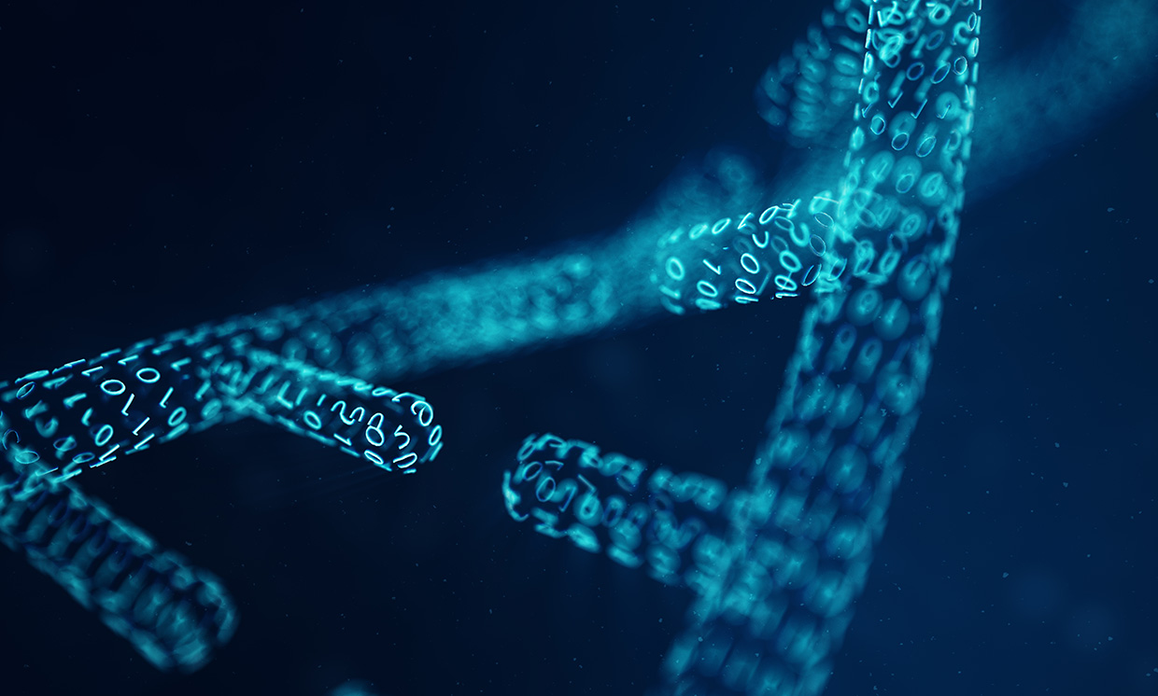
Pronalaženje de novo varijanti deteta
Lukić Anja 2020/3182
Jovanović Leon 2020/3181

Slide 2
Cilj projekta
Ulazni podaci:
FASTQ fajlovi sa genomima majke, oca i deteta
Izlazni podaci:
VCF fajl sa de novo varijantama deteta

Slide 3
Implementacija rešenja
Rekonstukcija genoma – GRAF Germline Variant Detection Workflow
Pravljenje alata za pronalaženje de novo varijanti deteta
Pronalaženje de novo varijanti pomoću RTG Tools VCFEval
Upoređivanje rezultata i korišćenje SBG VCF Benchmark alata za vizuelizaciju razlika

Slide 4
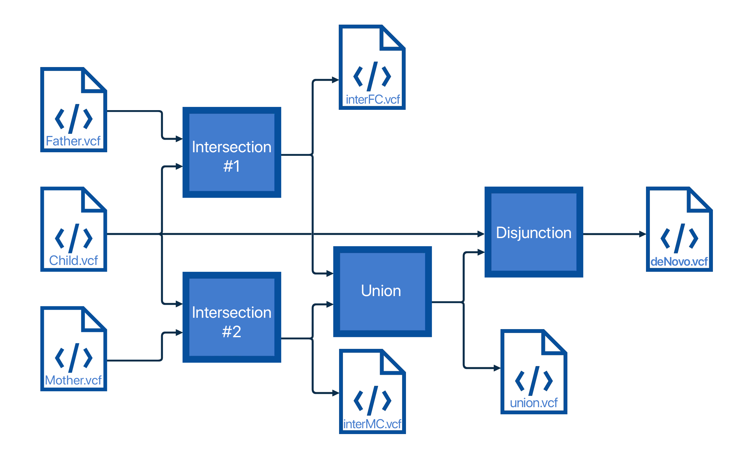
Pravljenje alata za pronalaženje de novo varijanti deteta

Slide 5
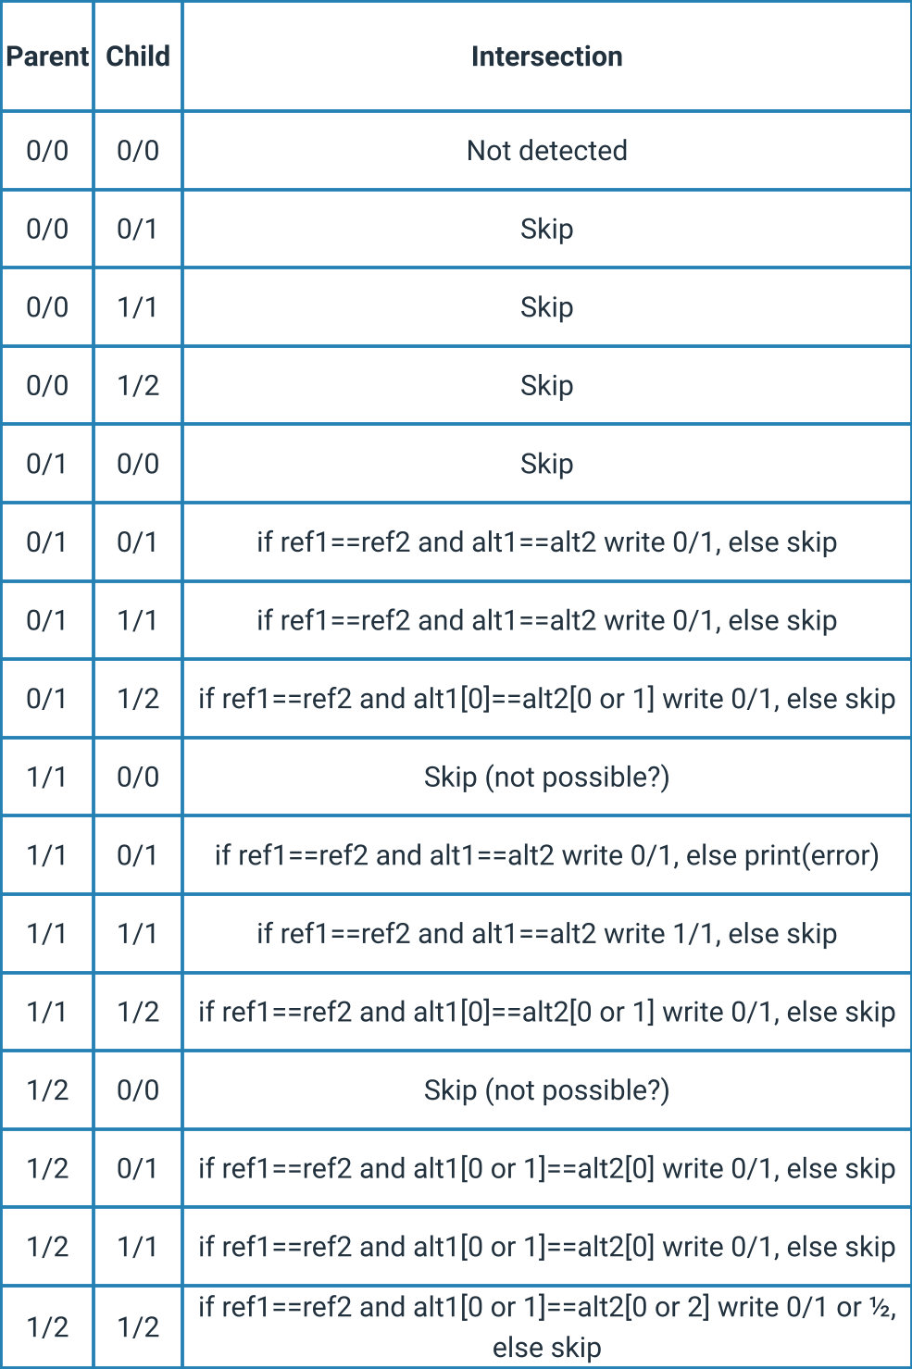
Somatski hromozomi
U svakom paru hromozoma deteta – jedan hromozom od majke, drugi od oca
Mutacija na jednom ili na oba hromozoma roditelja – veliki broj kombinacija za dete

Slide 6
X i Y hromozomi
Dete (sin) nasleđuje X od majke, Y od oca
U VCF fajlu majka ima Y hromozom?
Neke varijante na polnim hromozomima imaju genotip 1 / 2 ?
Posebna logika za presek polnih hromozoma

Slide 7
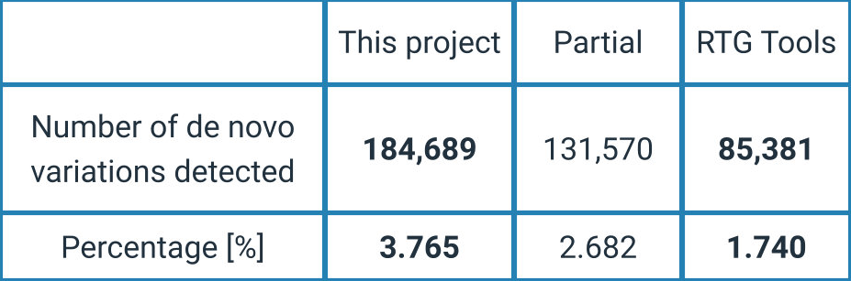
Rezultati

Slide 8
Rezultati
True positive
103,111
3,819
81,558
False positive
False negative

Slide 9
Rezultati

Slide 10
Hvala na pažnji!

